Slide 1
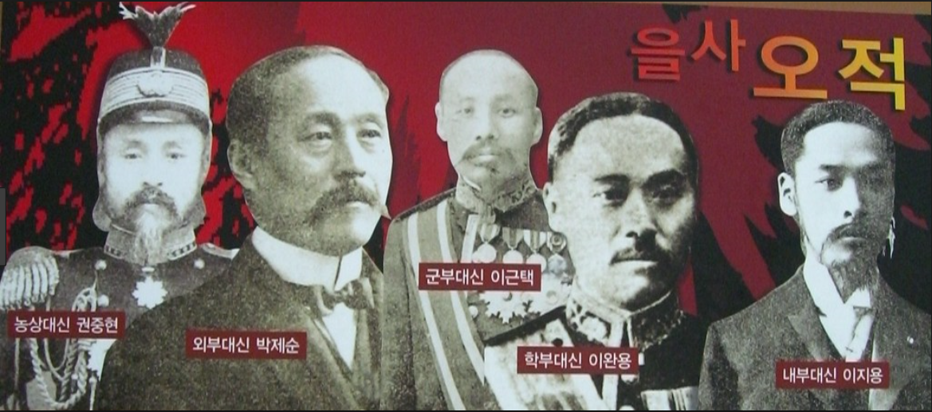
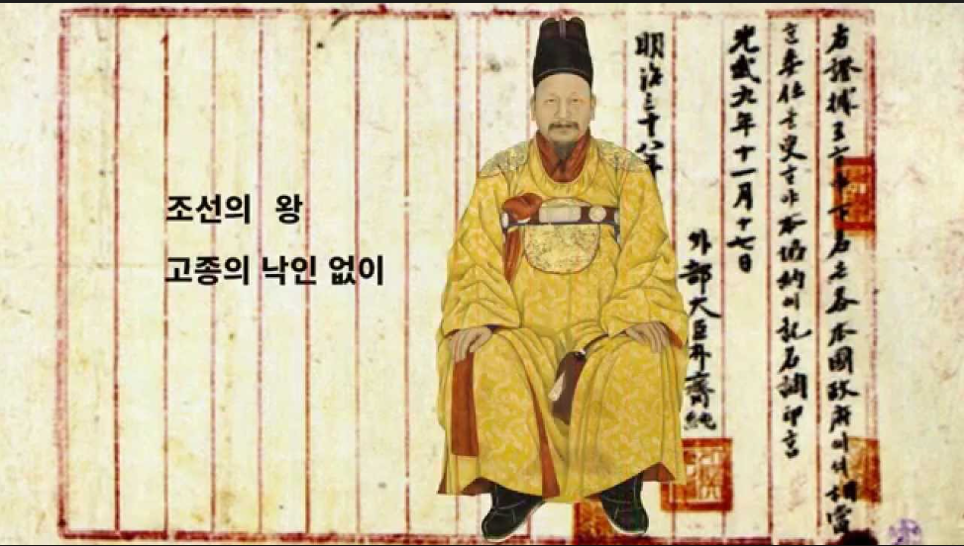
을사늑약이 무효인 이유
위임과 비준 과정을 빠뜨린 을사조약은 성립되지 않는다.
->대한제국의 모든 조약은 황제 허락 하에 있다.
1907년 7월 16일 고종은 퇴위될 때까지도 비준을 거부하였다.

Slide 2
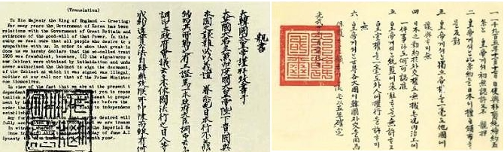
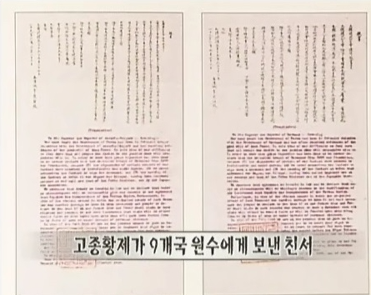
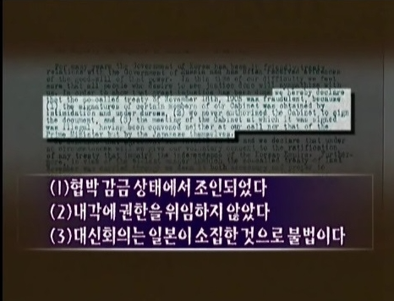
을사늑약이 무효인 이유
고종은 을사늑약 무효 선언 국서를 만들어 을사늑약이 무효임을 공식 선언
고종은 조약 체결은 자신의 의지가 아니며 일본에 강요되었음을 밝히는 친서를 9개국에 보냈다.

Slide 3
간도협약에 대해
발표자 : 정명환

Slide 4
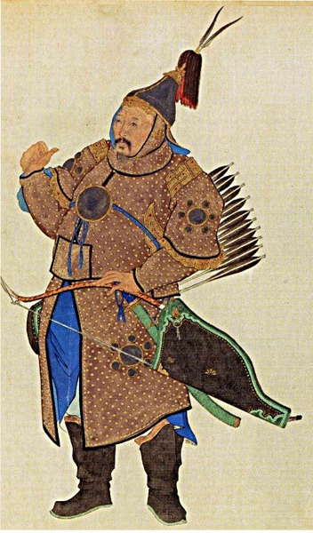
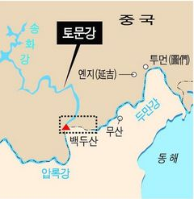
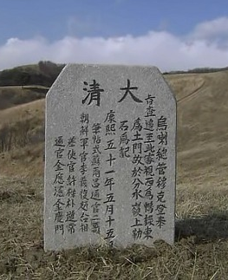
중국이 간도를 탐하는 이유
두만강-투만강-토만강-토문강

Slide 5
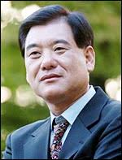
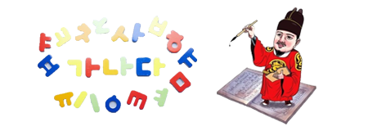
동북공정의 예
차길진 법사

Slide 6
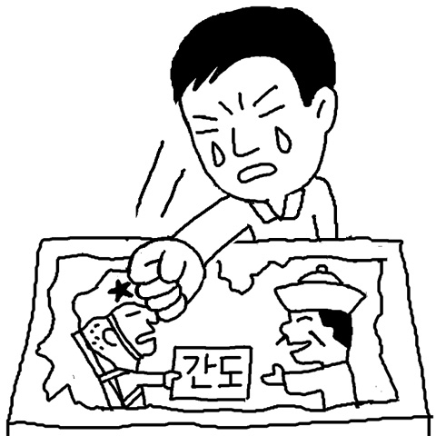
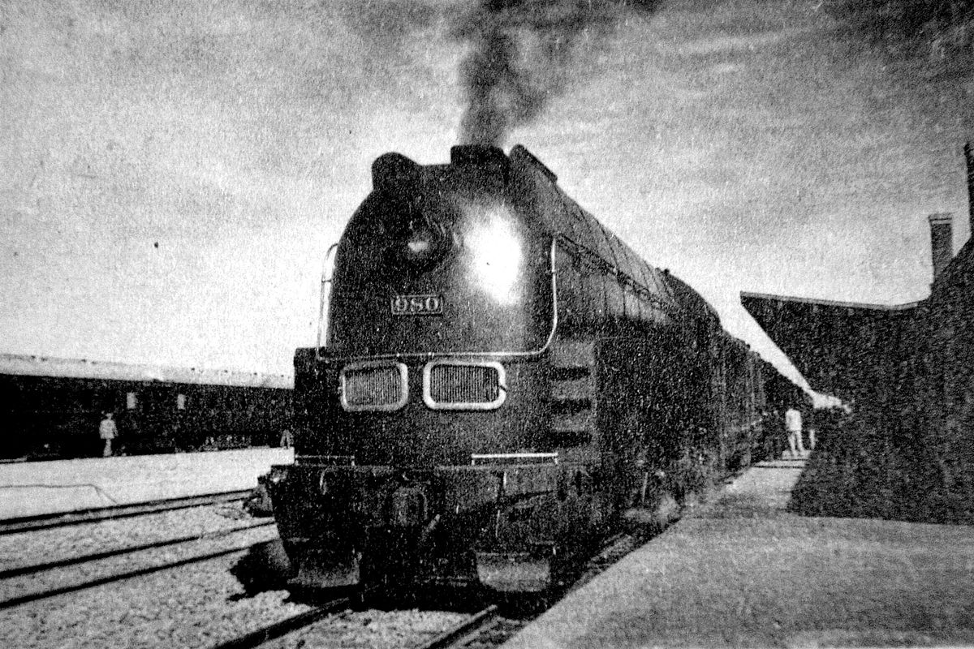
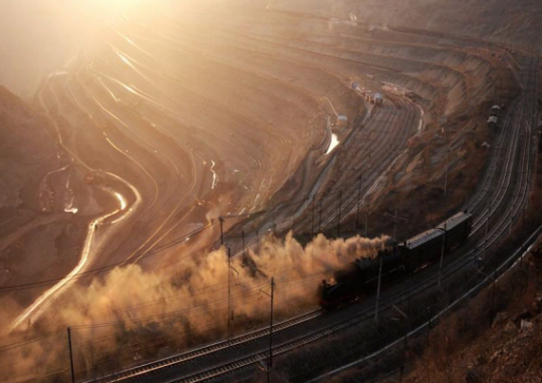
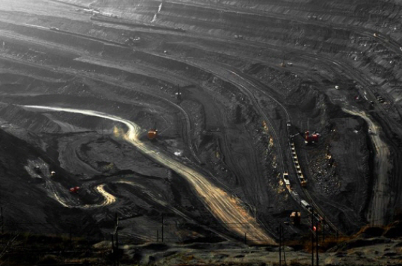
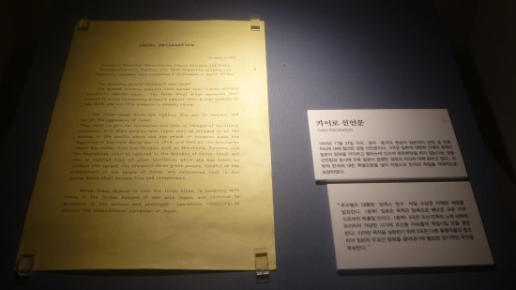
간도협약이란??
남만주 철도 부설권
푸순 탄광 채굴권

Slide 7
영상시청

Slide 8
간도를 되찾기 위한 국가적 차원의 노력
발표자 전자제어공학 21330871 이영섭

Slide 9
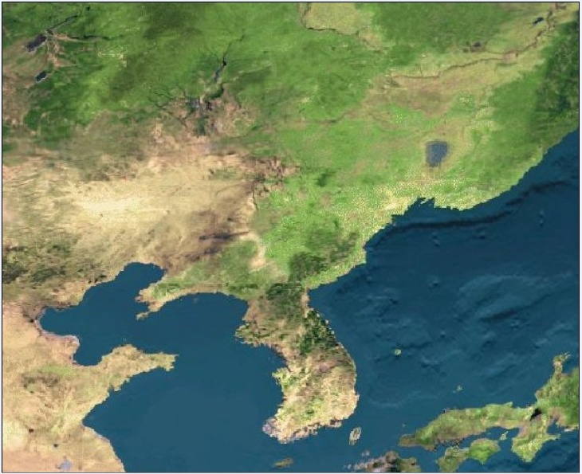
통일

Slide 10
<헌법> 제3조 대한민국의 영토는 한반도와 그 부속도서로 한다.
간도를 추가하여야 한다
을사조약 , 간도협약이 무효임을 끊임없이 주장한다.
동북공정을 무시 않고 막아내야 한다.
간도를 되찾은 후에 원활한 실질적 지배를 위하여 통일을 한다.

Slide 11
간도를 되찾기 위한 국가적 차원의 노력 - 요약 동영상
동영상 시청

Slide 12
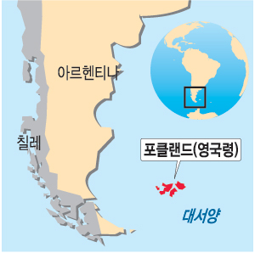


국제적 사례 - 포클랜드 전쟁
1982년 아르헨티나의 실효적 지배

Slide 13



잠재적 영토관 확립
압록강과 두만강을 경계로 하는 한반도
만주와 간도를 포함한 한반도

Slide 14



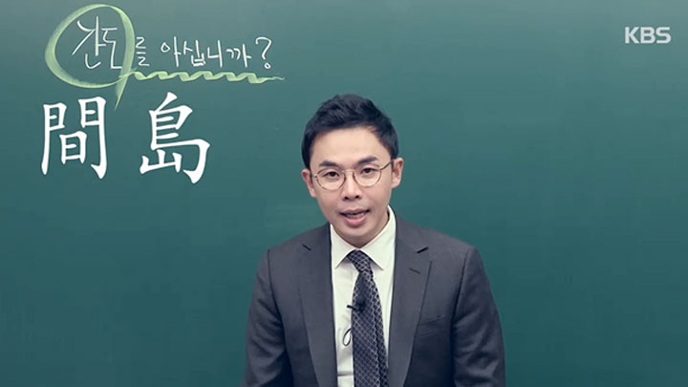
잠재적 영토관 확립 방법 - 교육

Slide 15
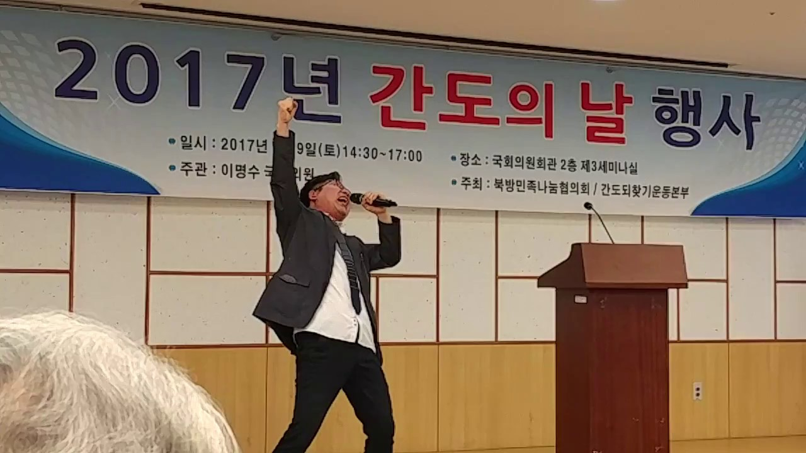
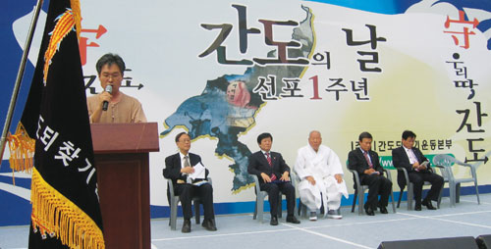


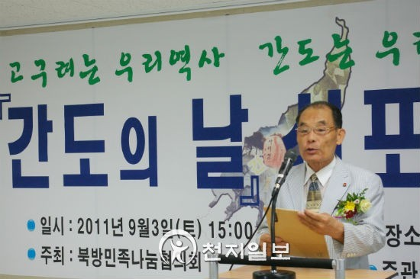
잠재적 영토관 확립 방법 - 간도의 날, 학술단체 지원

Slide 16

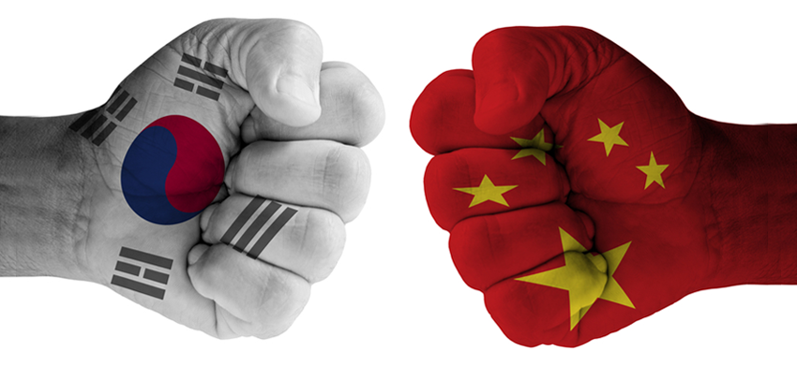
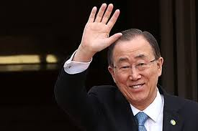
적극적인 개입
"간도협약은 국제법상 무효!"
...

Slide 17
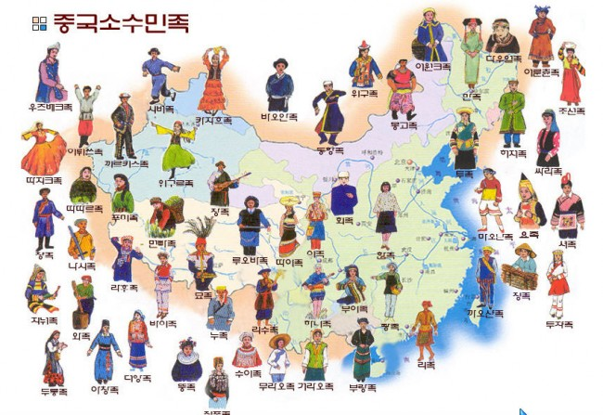
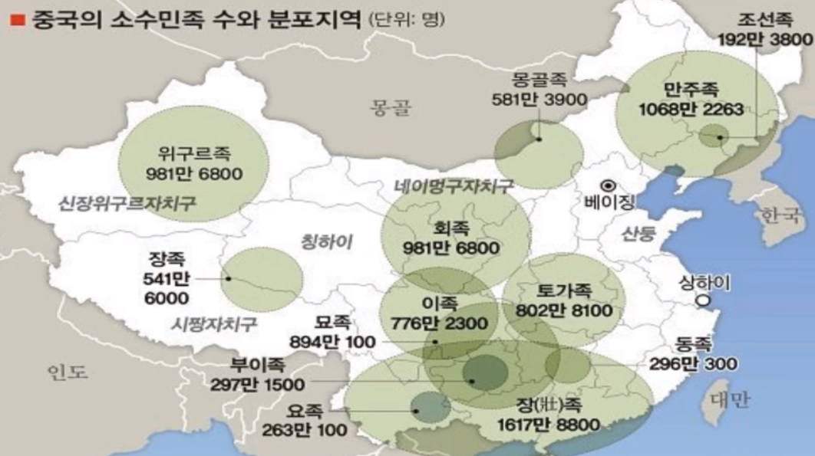
간도 반환 준비 - 조선족

Slide 18
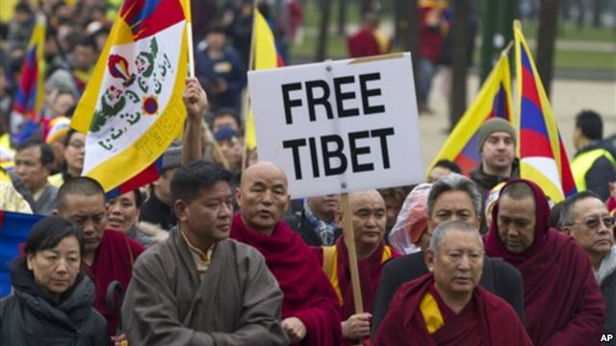
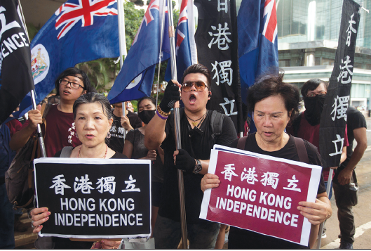
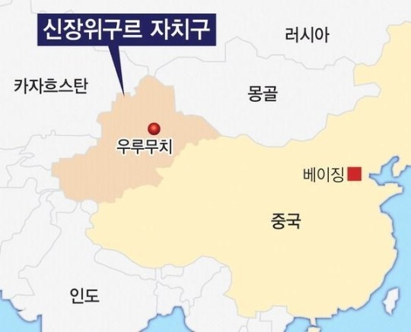
간도 반환 준비 - 중국의 분열

Slide 19
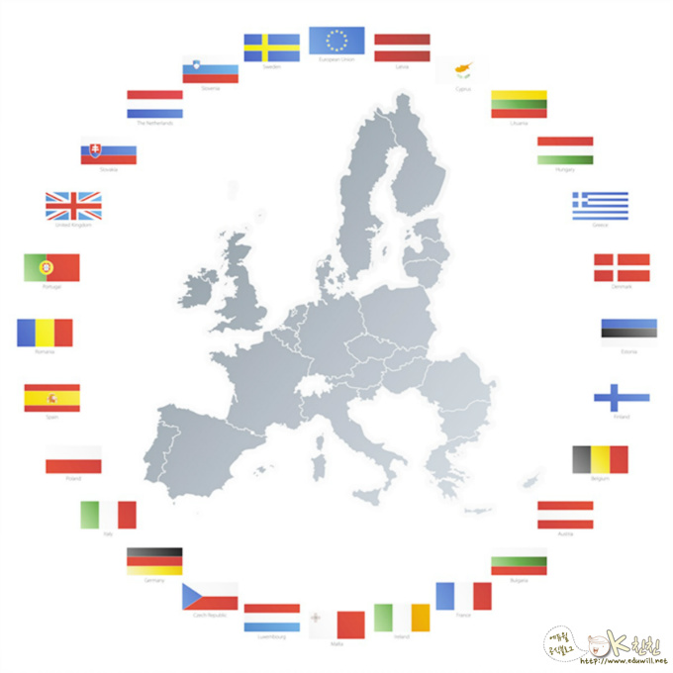
정부 그 외의 노력 - 세계적 이슈화

Slide 20
간도를 되찾는 방법
발표자 : 구영은

Slide 21
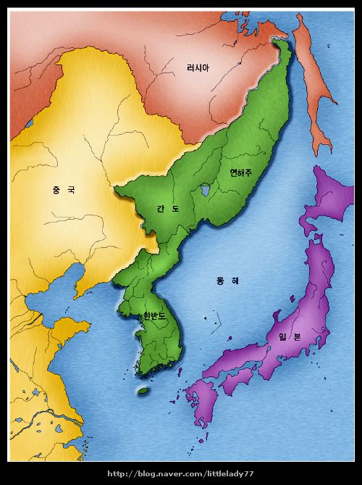
간도를 되찾아 보자!

Slide 22
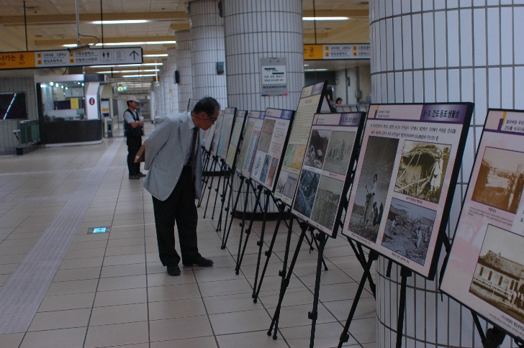
간도 되찾기 운동 본부
2004년 7월 창립
간도 땅을 회복하기위해 한국 간도학회 연구 교수, 시민들이 창립
서울 지하철 5호선
간도 홍보자료 전시

Slide 23
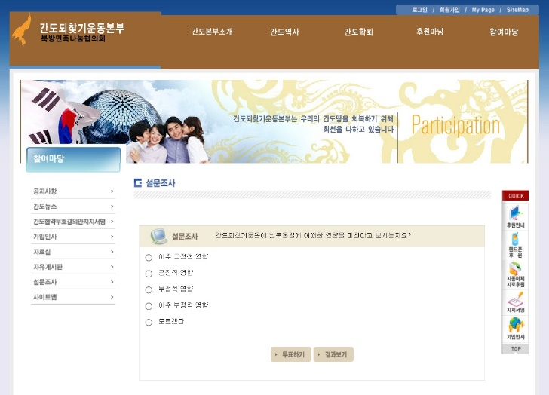
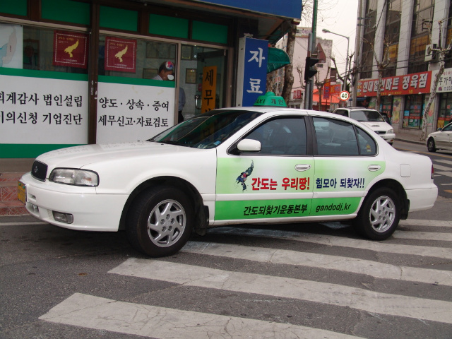
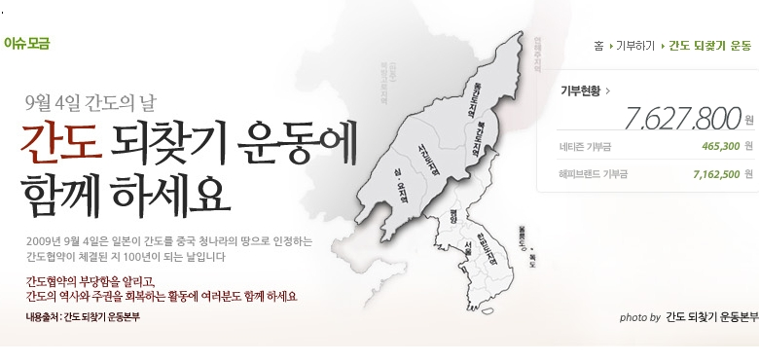
홈페이지 내
설문조사
간도 홍보 택시 제작
간도 되찾기
후원 모금

Slide 24
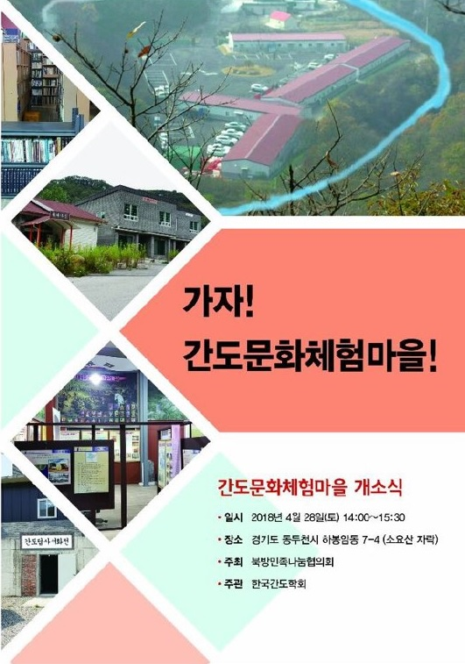
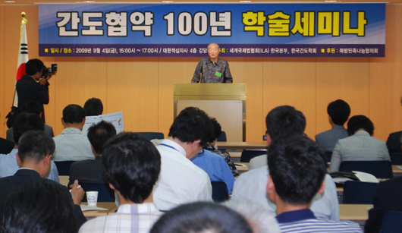
2018년 4월
간도문화체험마을
개소예정
간도 학회
간도문제를 학술적으로 뒷받침 하기위한 연구 단체
간도 강연 및 학술세미나
개최

Slide 25


